Slide 1
嵌入式影像處理 光源偵測影像辨識
電子四甲C110112123陳彥傑
電子四甲C110112167陳彥群

Slide 2
規格
(1)功能:USE cases 顯示目前擷取畫面中的光源
(2)效能:FPS30hz
功率消耗：<0.5W
CPU i5-10500 @3.10GHz
nvidia geforce RTX2060
(3)介面:外部介面:python視窗顯示及時掃描結果圖
傳輸協定:USB2.0
軟體Vscode 1.95
圖像抓取(1920*1080)
每秒抓取30張
結果顯示(640*480)
(4)限制:夜間使用、避免偵測過高燭光(cd)光源、反射光不可

Slide 3

攝影機
POCO X3 Pro
4800 萬像素主鏡頭
1 / 2 吋感光元件
1.6μm 大像素（4合1）
f/1.79
AF
800 萬像素超廣角鏡頭
FOV 119°
f/2.2
200 萬像素微距鏡頭
f/2.4
FF（4cm）
200 萬像素景深鏡頭
f/2.4
FF
影片和攝影功能
夜景模式（支援超廣角）
雙影片
影片錄製
4K 3840 X 2160 30fps
1080P 1920 × 1080 60fps
1080P 1920 × 1080 30fps
720p 1280 × 720 30fps

Slide 4
breakdowm
光源辨識
參數設計
標記光源
detect_colors
灰階轉換
area
gray_frame
讀取攝影機
cap_vid
濾波
GaussianBlur_frame
邊緣檢測
二值化
thresh_frame
edge_detect
光流+標記
HSV遮罩
detect_light_sources

Slide 5
架構圖
硬體設備處理
POCO X3 Pro
(手機鏡頭)
讀取影像處理
input
讀取影像 (cap_vid)
灰階轉換 (gray_frame)
Output(pytho監控視窗640*480)
高斯模糊 (GaussianBlur_frame)
邊緣檢測 (edge_detect)
標記偵測(detect_light_sources)
二值化 (thresh_frame)
電腦(讀取影像1920*1080)
Too much look behind
output標記後之結果圖src
Input攝影機讀取src
Input攝影機影像
src
input灰階影像src
input高斯模糊圖像src
input二值化圖像src
Input攝影機影像
src
HSV遮罩(detect_colors)

Slide 6
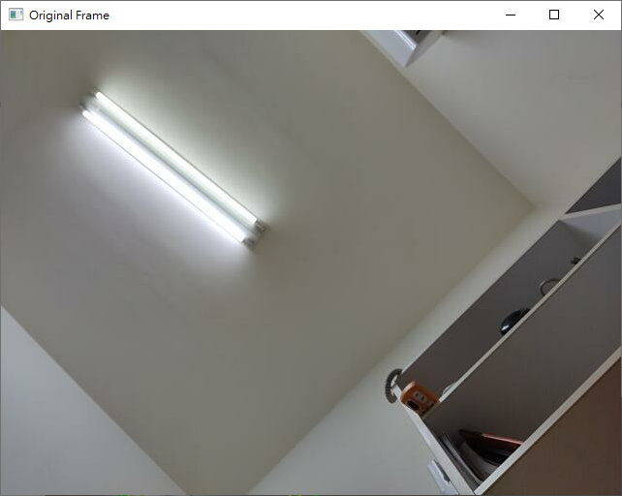
API
Function | cap_vid()
Input | cap(攝影機讀取1920*1080)
Output | Frame(攝影機影像640*480)
Parameters
Method | 讀取攝影機
usecase
抓取影像

Slide 7
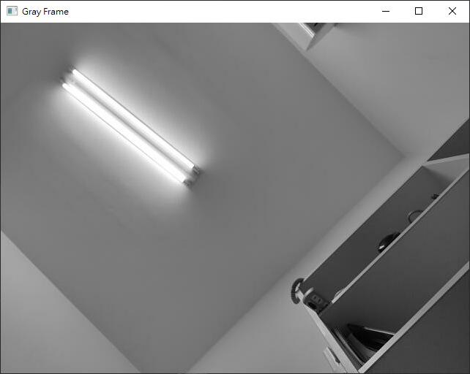
API
Function | gray_frame()
Input | frame.jpg(原始彩色影像640*480)
Output | gray(灰階影像640*480)
Parameters
Method | 使用opencv進行影像顏色轉換
usecase | gray_frame(frame)
灰階影像

Slide 8
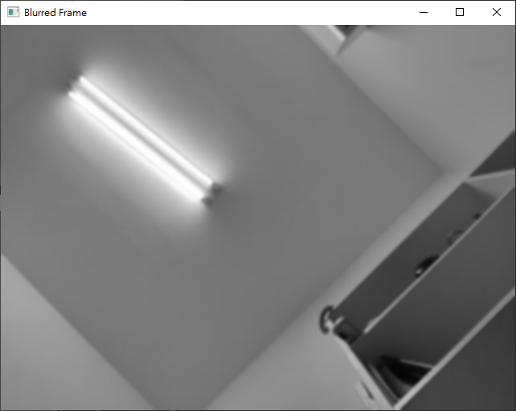
API
Function | GaussianBlur_frame ()
Input | gray(灰階影像640*480)
Output | blur(高斯模糊圖像640*480)
Parameters | ksize 使用高斯分佈進行模糊化的計算，指定模糊區域單位 sigmaX X 方向標準差，預設 0，sigmaY Y 方向標準差，預設 0
Method | 高斯模糊
usecase | GaussianBlur_frame(gray)
高斯模糊圖像

Slide 9
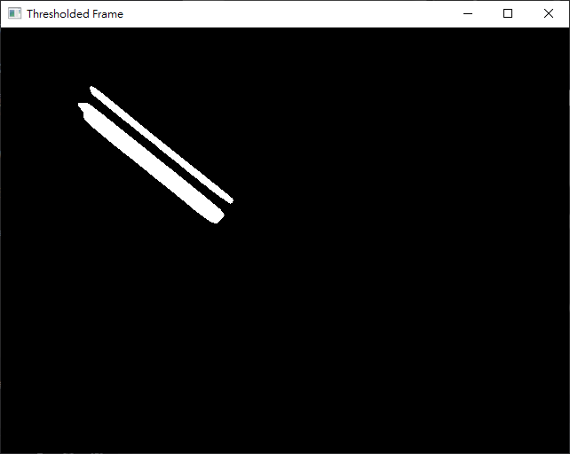
API
Function | thresh_frame ()
Input | blur(高斯模糊圖像640*480)
Output | threshold(二值化圖像640*480)
Parameters | thresh (閾值) maxval (最大灰度) cv2.THRESH_BINARY(二元化轉化方式)
Method | 用得到高斯模糊圖像進行二值化
usecase | thresh_frame(blur)
二值化圖像

Slide 10
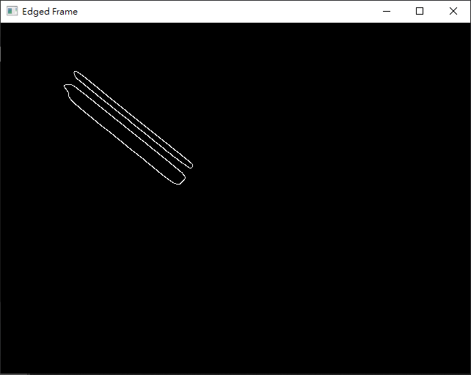
API
Function | edge_detect()
Input | threshold(二值化圖像640*480)
Output | edged(邊緣檢測之圖像640*480)
Parameters | threshold1 門檻值 threshold2 門檻值
Method | 對圖像進行邊緣檢測
usecase | edge_detect(threshold)
邊緣檢測圖像

Slide 11
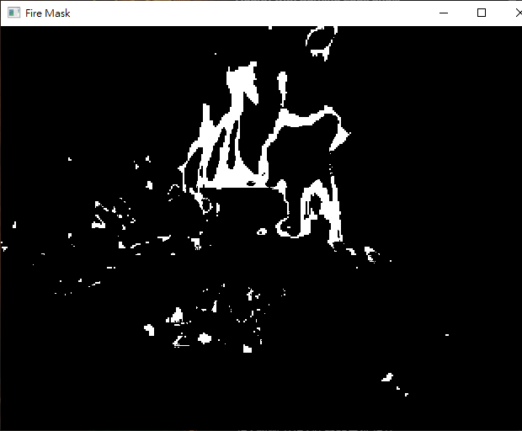
API
Function | detect_colors
Input | frame(攝影機影像640*480)
Output | fire_mask(二值遮罩圖像)
Parameters
Method | fire_mask 是用來對火焰範圍進行標記的遮罩，可以用於：1範圍內像素計數（如 cv2.countNonZero(fire_mask)）。2篩選輪廓（例如用於區分火焰和靜態光源）。
usecase | detect_colors(frame)
標記後之結果圖

Slide 12
API
Function | draw_contours()
Input | gray: 當前幀的灰階影像(640*480)fire_mask: 火焰遮罩(640*480)edged: 邊緣檢測後的影像frame:原始影像(640*480)prev_gray: 前一幀的灰階影像(640*480)
Output | frame(更新為標記後之結果圖640*480)
Parameters | area(符合條件輪廓數值) lk_params: 光流算法的參數。prev_points: 前一幀的特徵點。fire_detected:一個布爾值，指示是否在之前的幀中檢測到火焰。 fire_start_time: 記錄火焰檢測開始的時間戳
Method | 過濾掉不符合條件的輪廓繪製邊界，增加遮罩和使用光流法使其辨識火光或日光燈並顯示文字
usecase | detect_light_sources(gray, fire_mask, edged, frame, prev_gray, lk_params, prev_points, fire_detected, fire_start_time)

Slide 13
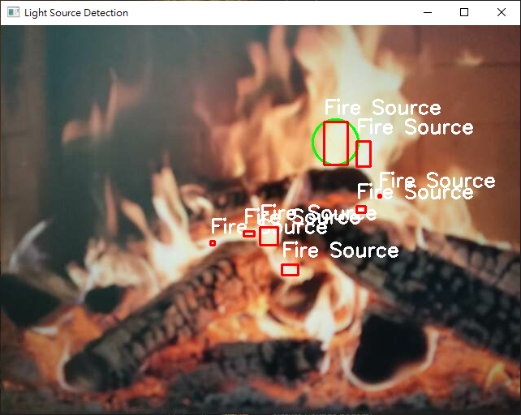
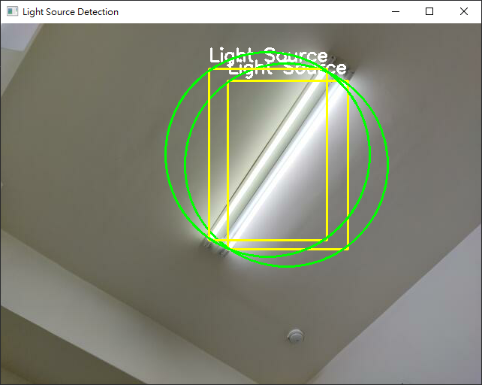
標記後之結果圖
標記後之結果圖
標記後之結果圖

